Slide 1
物聯網核心技術實習作業一Linkit one, Arduino IDE App Inventor2
國立中正大學資工系 黃仁竑教授

Slide 2
目錄
板子介紹
Arduino IDE環境建置
Linkit one Example
Lab1 Part1
App Inventor2 Intorduction
App Inventor2 Login
App Inventor2 New project
App Inventor2 GUI
Install Emulator
App Inventor2 Example
Lab1 Part2

Slide 3
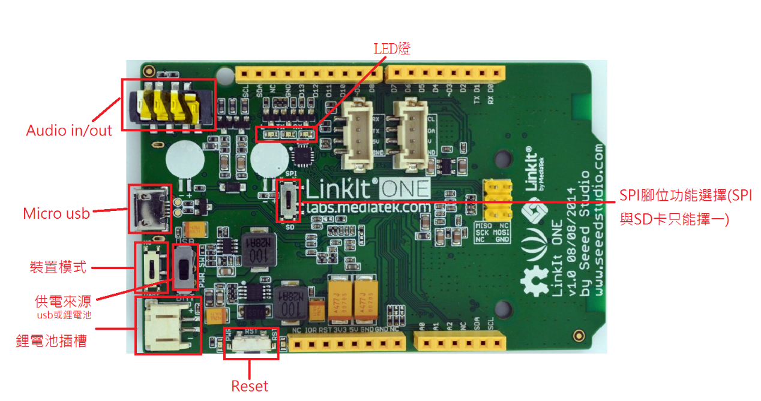
Linkit one 板子介紹
Micro usb：透過此孔來燒錄程式
裝置模式：若要燒錄程式，請切到UART(下)。MS代表不會執行程式，板子裡的Flash儲存媒體會成為類似於隨身碟／記憶卡的模式，可用於韌體更新。
供電來源：若是切到USB，則從USB線／電腦端汲取電源。若是BAT則從電池供電，若連接電腦可進行充電。
SPI腳位功能選擇：請切到SPI(上)，代表SPI功能相關腳位由你使用。若切到SD，代表想使用外插的Micro SD卡，那麼腳位D11、D12、D13就不能運作，而內建LED連接到腳位D13。

Slide 4
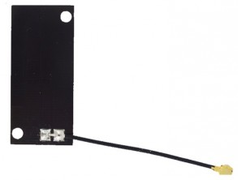
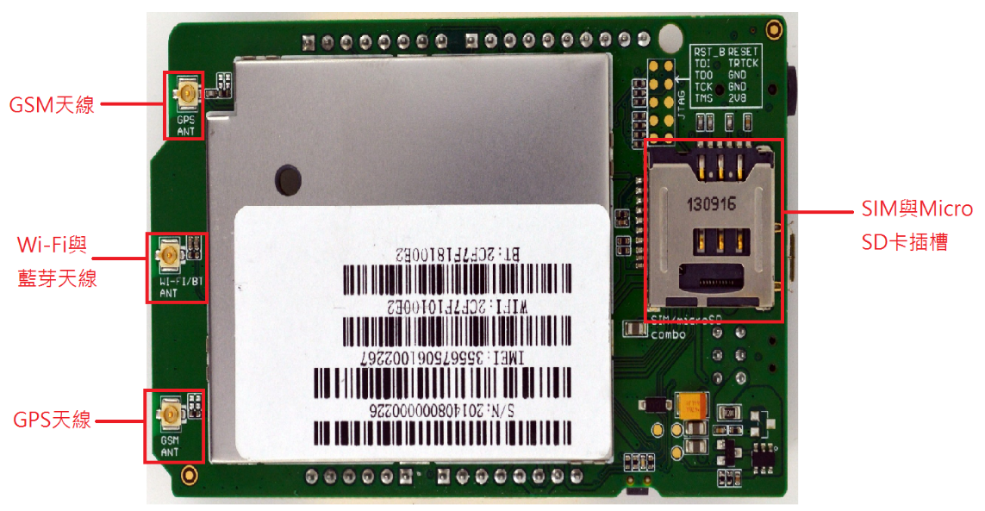
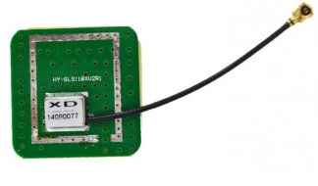
Linkit one 板子介紹(續)

Slide 5
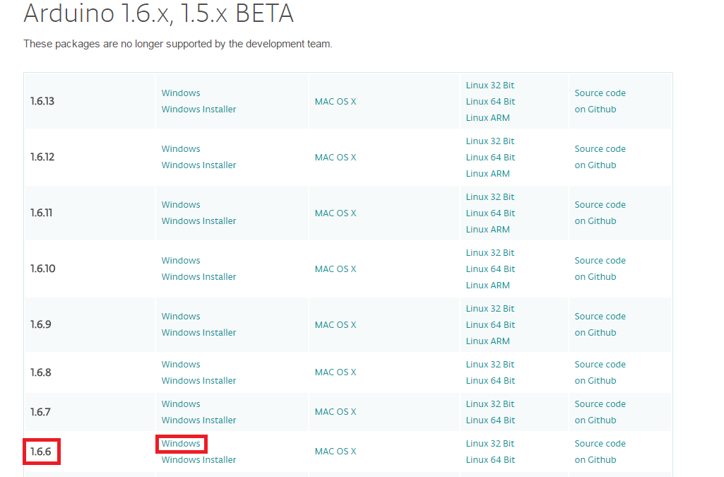
Arduino IDE環境建置
請先官網下載1.6.6版本的Arduino IDE，下載完後解壓縮

Slide 6
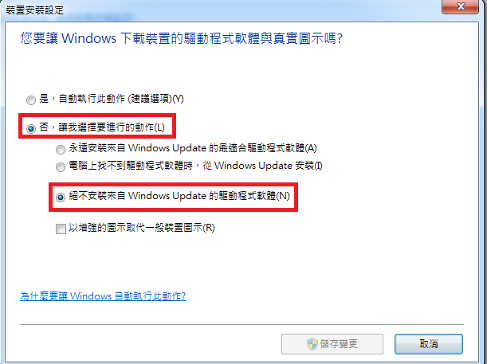
Arduino IDE環境建置(續)
進入控制台，搜尋”變更裝置和安裝設定”，選擇”否，讓我選擇要進行的動作”與”絕不安裝來自Windows Update的驅動程式軟體”

Slide 7
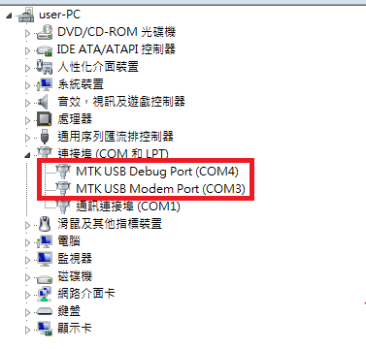
Arduino IDE環境建置(續)
下載Linkit one的驅動程式(驅動載點)，下載後並解壓縮。
執行InstallMTKUSBCOMPortDriver檔
安裝完後點開”裝置管理員”，便可看到已連接的Linkit one
(MTK USB Debug Port為燒錄程式用， MTK USB Modem Port為一般序列傳輸用)

Slide 8
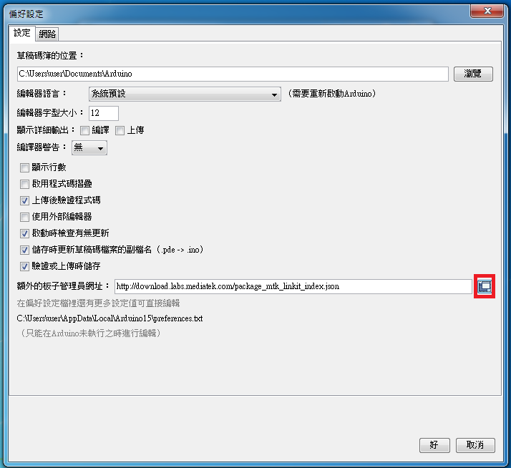
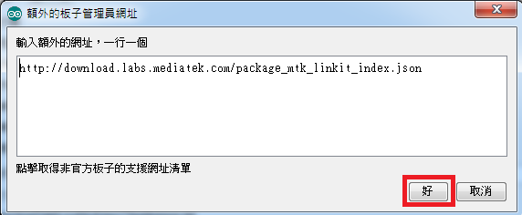
Arduino IDE環境建置(續)
安裝Linkit one 的SDK至Arduino IDE，點選”檔案”中的”偏好設定”
點選紅色框框，並在框框中輸入http://download.labs.mediatek.com/package_mtk_linkit_index.json

Slide 9
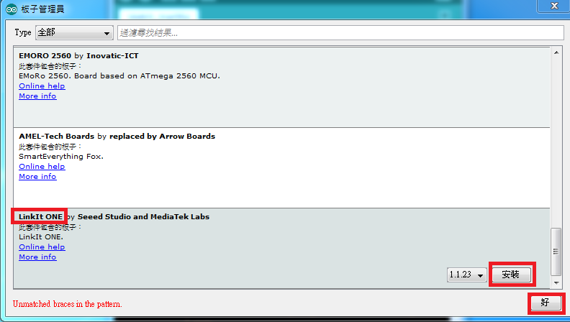
Arduino IDE環境建置(續)
點選”工具”的”板子:”Arduino/Genuino Uno”，並選擇”板子管理員”
找到”LinkIt ONE”的SDK，後並安裝
(若發現左下角有Unmatched brances in the pattern時，則需要進入偏好設定先將語言設置為英文，再進行安裝)

Slide 10
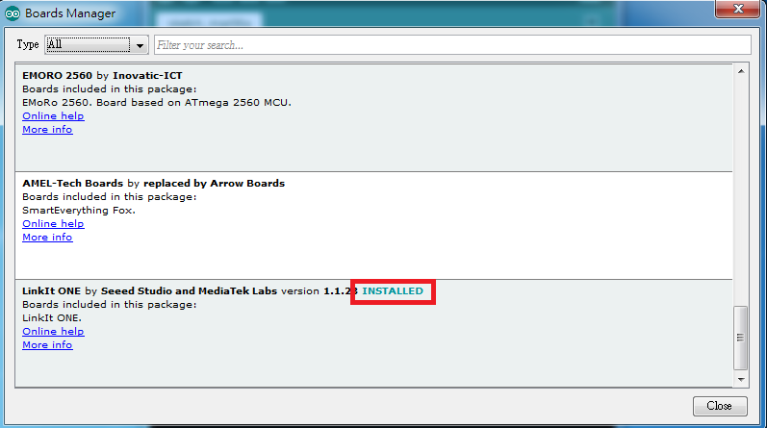
Arduino IDE環境建置(續)
若安裝成功，則會看到”INSTALLED”的字

Slide 11
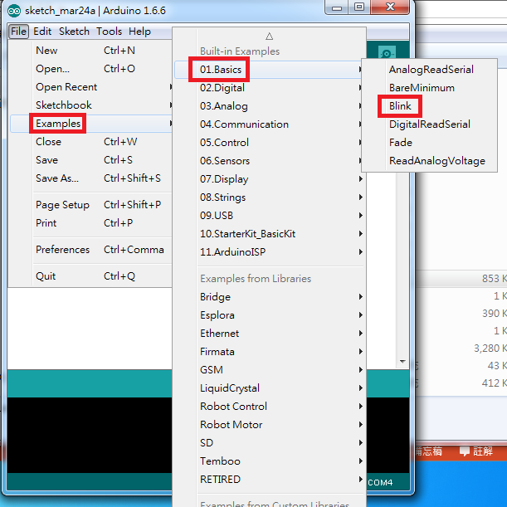
Linkit one Example
將Arduino IDE裡的example-blink 燒入到Linkit one板子上

Slide 12
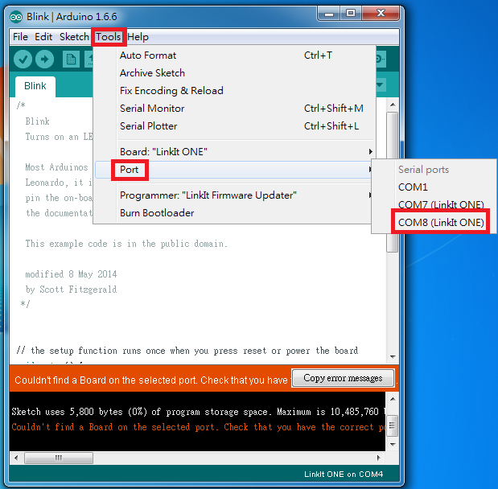
Linkit one Example(續)
MTK USB Debug Port為燒錄程式用，範例為port8
所以在Arduino IDE上也是選取port8

Slide 13
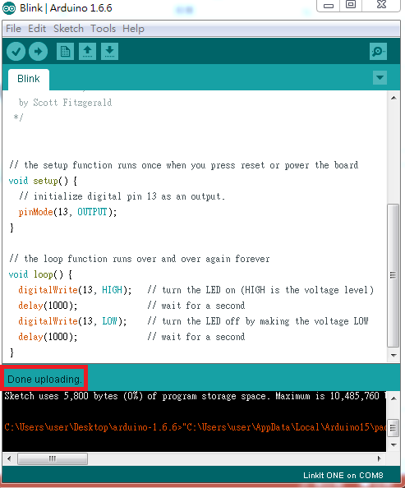
Linkit one Example(續)
看到Done uploading 就代表燒入成功

Slide 14
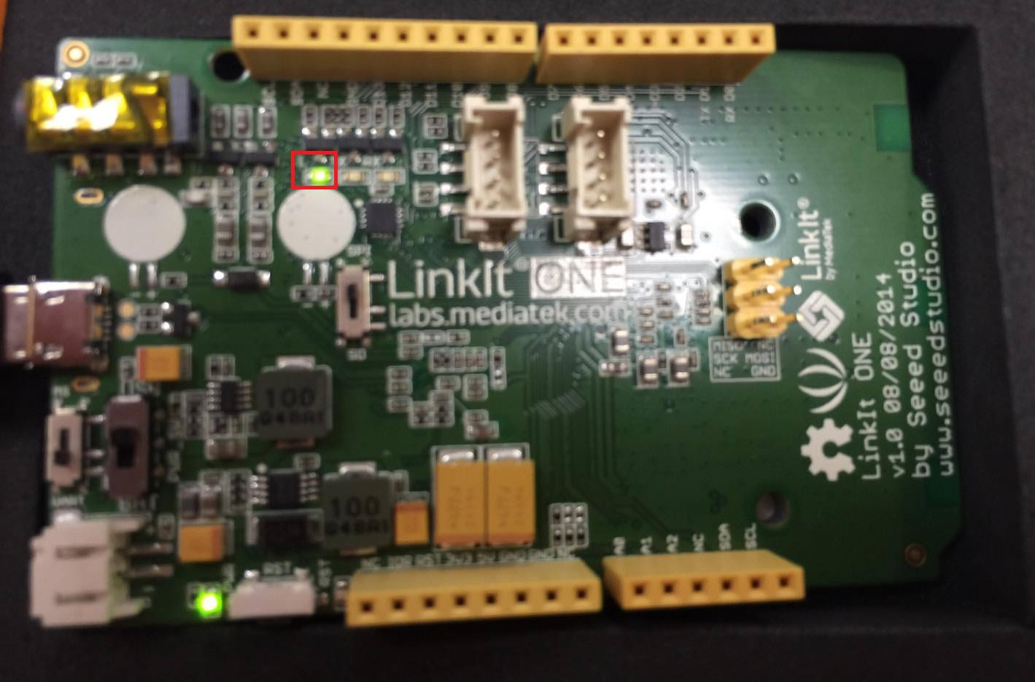
Linkit one Example(續)
執行完成後，便可以看到框框內的Led在閃爍

Slide 15
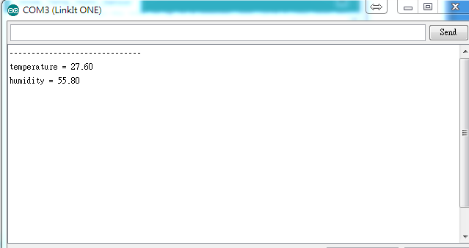
Lab1 Part1
將溫度感測器的接收的值，在Arduino IDE的console中顯示，並截圖

Slide 16
App Inventor2 Intorduction
Google在2010年推出，現由Massachusetts Institute of Technology(MIT)進行維護。
User可以透過拼圖方式組合程式語言，使User不需要太多基礎便可進行開發。
運行在雲端環境上。
與個人的Google帳號結合運作。
App Inventor 2 網址: ai2.appinventor.mit.edu

Slide 17
App Inventor2 Intorduction(續)
版面介紹
Designer: 可藉由左方的User Interface中的component拖曳到中間的Viewer中調整版面，例如Button、WebViewer、sensor等等。
Blocks editor:處理程式邏輯，例如:while ,if ,else if等等。
可藉由模擬器顯示出目前完成的程式方便debug。
提供QR code掃描下載或者直接下載。

Slide 18
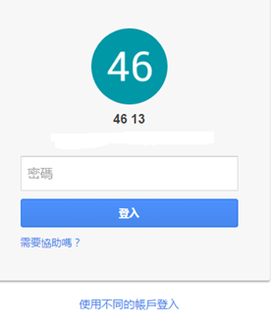
App Inventor2 Login
輸入: http://ai2.appinventor.mit.edu
登入自己的Google帳戶並允許存帳戶

Slide 19
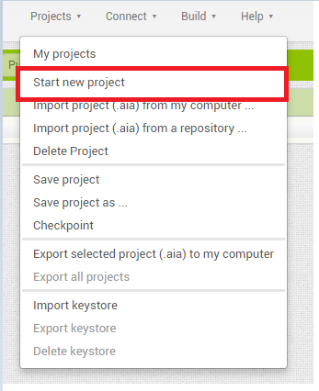
App Inventor2 New project
在上方的選單中選擇Projects，並選擇New project，點選OK完成。

Slide 20
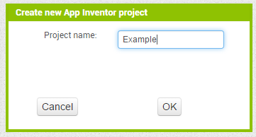
App Inventor2 New project
在Project Name中輸入想使用的Project Name

Slide 21
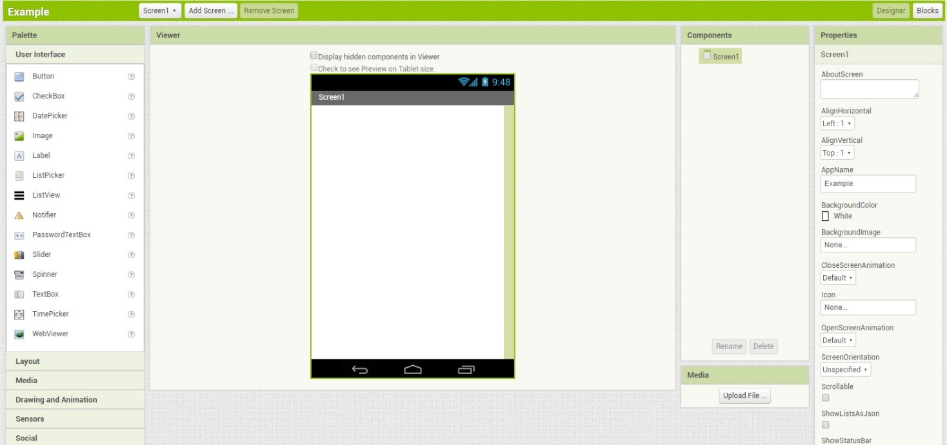
App Inventor2 GUI
在Palette中選取想使用的compoment拖曳到Viewer中的Screen中使用，並且可以在Properties中更改想要更改的屬性，例如位置、名稱、大小等等。

Slide 22
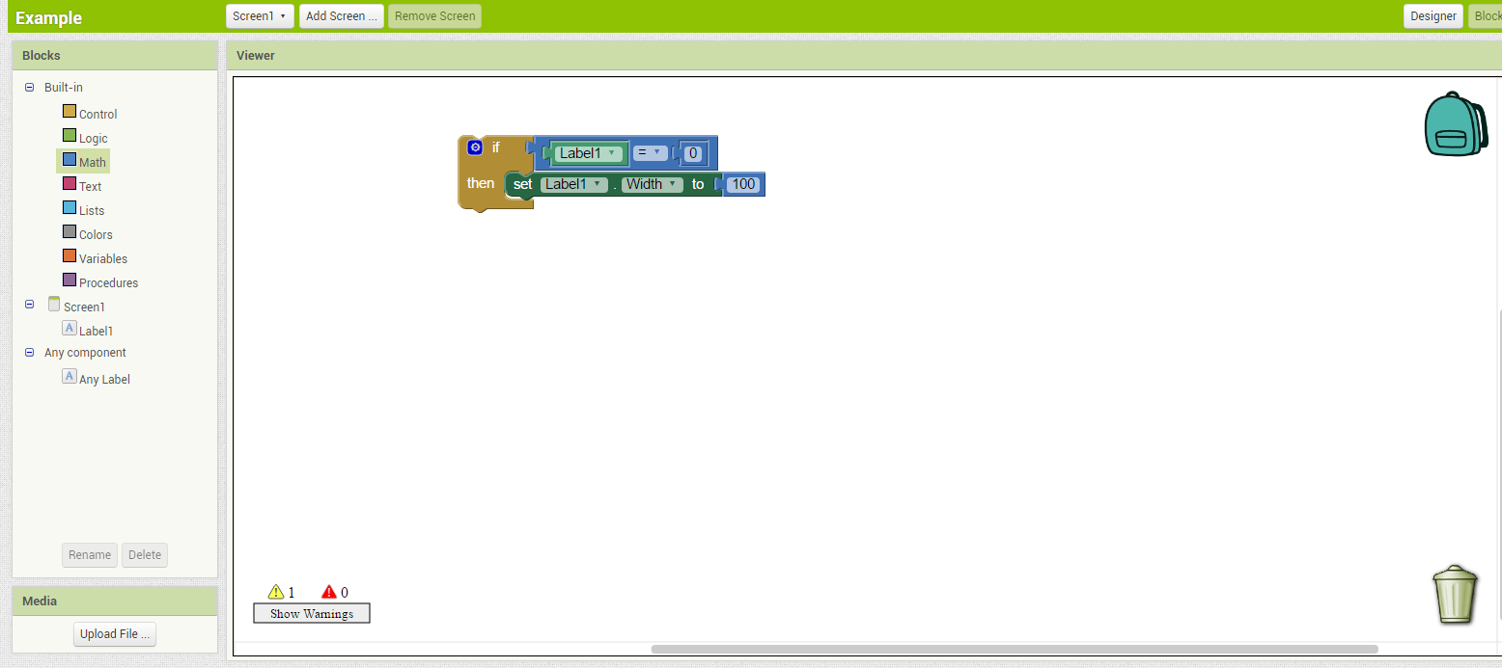
App Inventor2 GUI(續)
點選右上方Blocks切換到Block editor，以組合出讓App運作的條件控制。

Slide 23
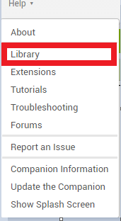
Install Emulator
從上方的選單點選Help中的Library

Slide 24
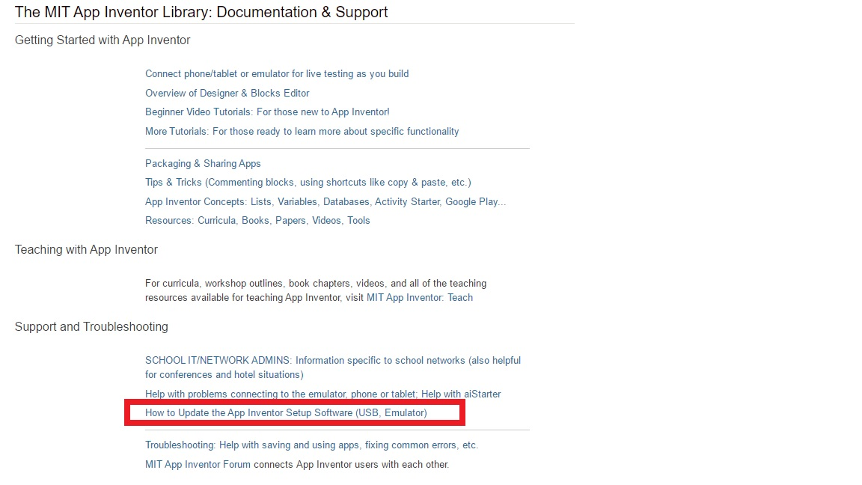
Install Emulator(續)
找到How to update the App Inventor….並點選

Slide 25
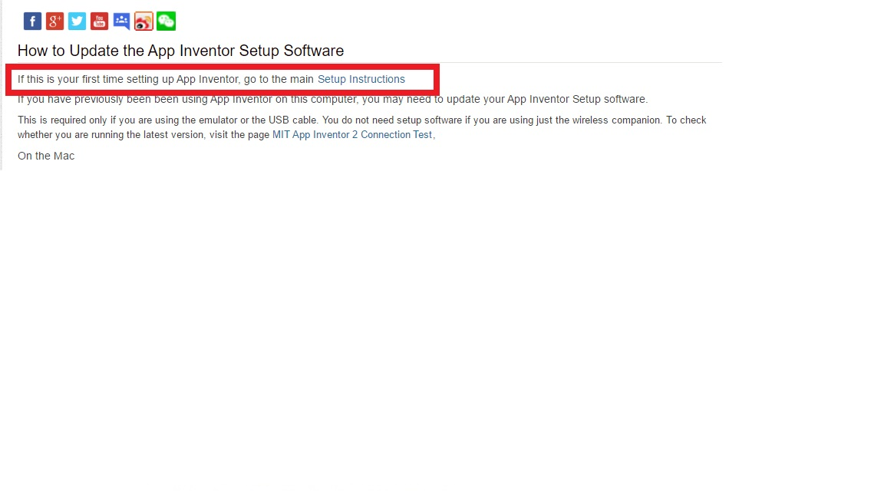
Install Emulator(續)
點選Setup Instructions

Slide 26
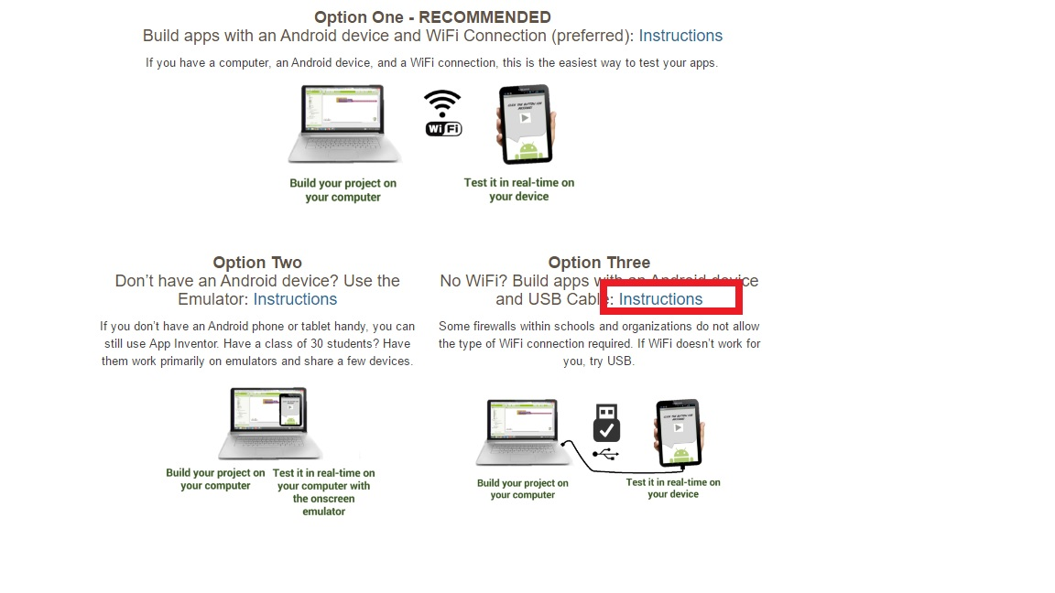
Install Emulator(續)
找到Option Three並點選Instructions

Slide 27
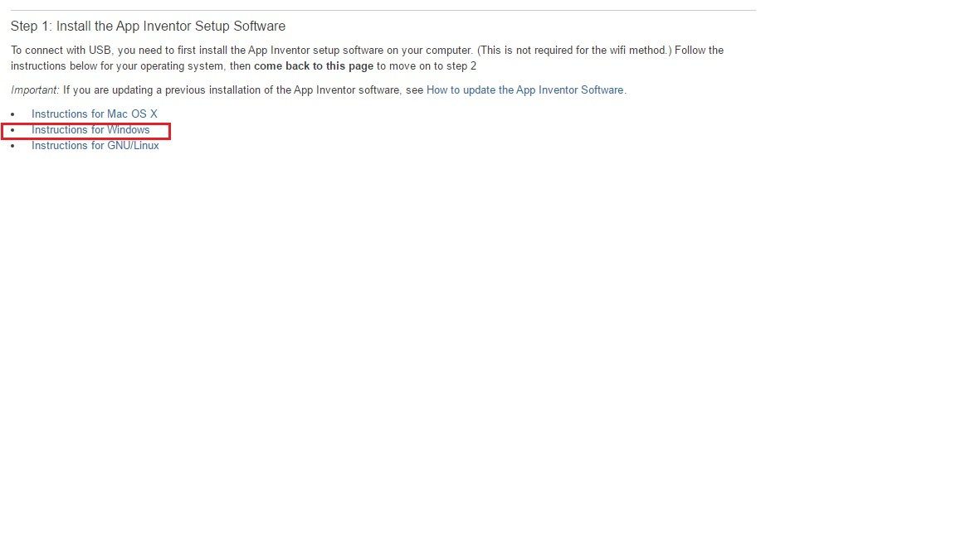
Install Emulator(續)
根據工作環境選擇Download版本(以Windows為例)

Slide 28
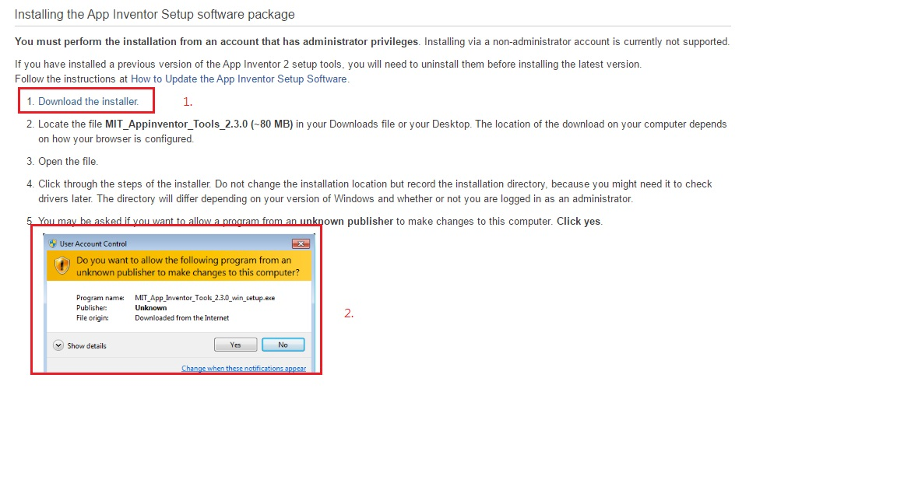
Install Emulator(續)
接著點選Download the installer，並且執行安裝。

Slide 29
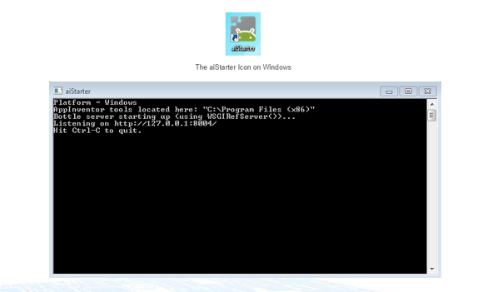
Install Emulator(續)
安裝完成後桌面會出現圖示並執行。

Slide 30
App Inventor2 Example
新增一個Project

Slide 31
App Inventor2 Example(續)
取名為Hello World

Slide 32
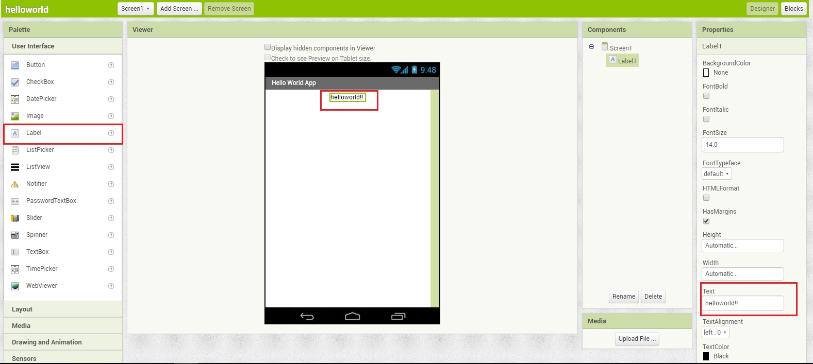
App Inventor2 Example(續)
點選Palette中的Lable並拖曳到Screen1中，並透過更改Screen1及Lable中的Properites更改Lable內容及位置。

Slide 33
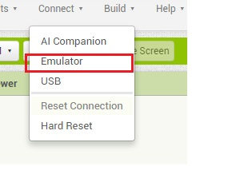
App Inventor2 Example(續)
接著點選上方的Connect中的Emulator進行模擬。

Slide 34
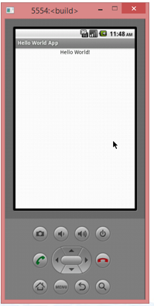
App Inventor2 Example(續)
等待之後，模擬出現剛剛所完成之App。

Slide 35
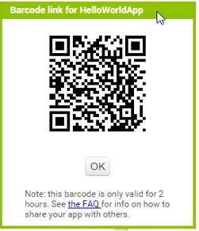
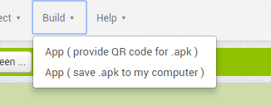
App Inventor2 Example(續)
也可以透過上方Build中的兩種方式測試結果，掃描QR code或者將apk存到電腦中。

Slide 36
Lab1 Part2
使用App Inventor 2完成一個Guess Number App
參考附圖完成GUI，並完成以下功能
1.輸入數字後，如果正確顯示正確，錯誤則顯示猜錯重來。
2.錯誤後要記錄猜錯幾次，並在正確答對後顯示出猜錯幾次。
3.答錯後，要提示使用者提高或降低猜的數字直到正確為止。
4.按下About開啟附註資訊，按下Restart則Reset App，按下Quit則關掉App。

Slide 37
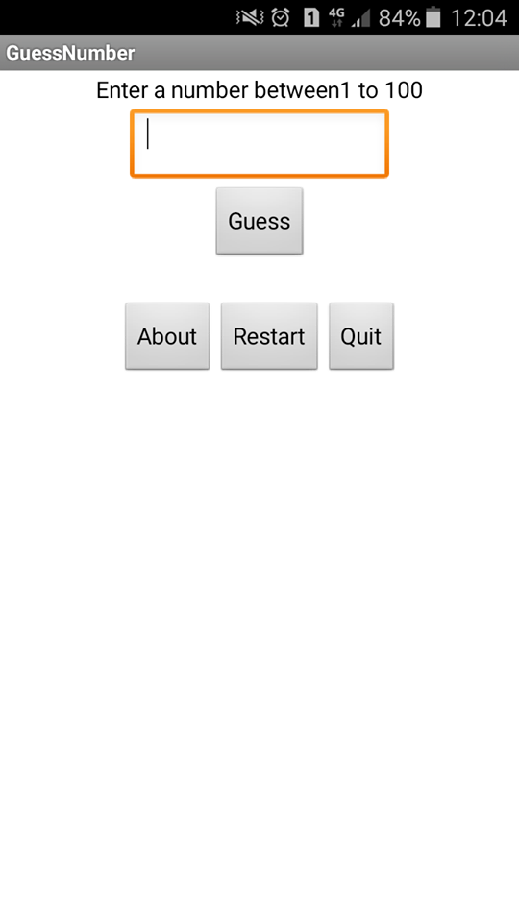
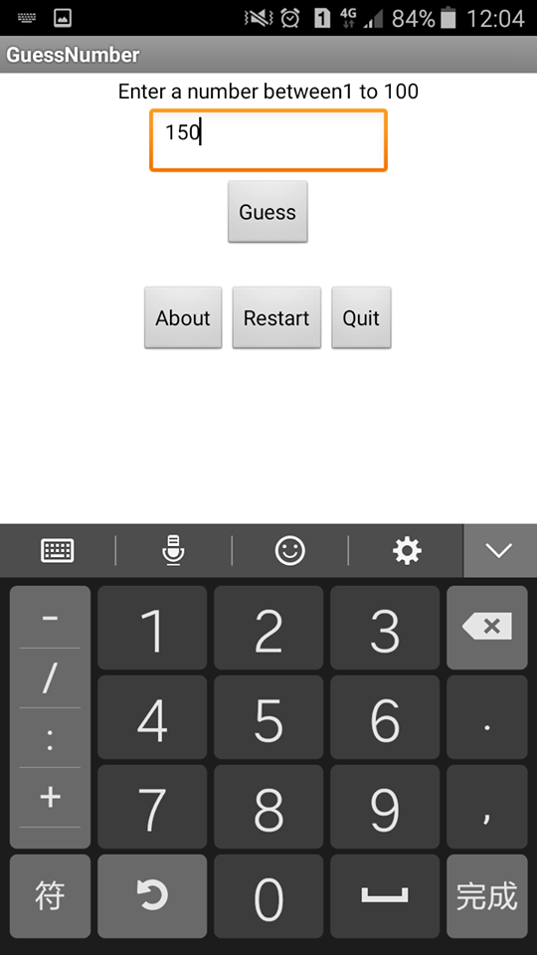
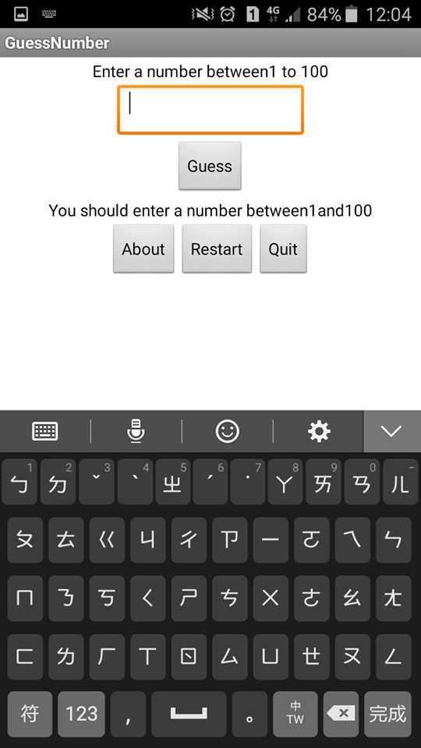
Lab1 Part2(續)
開啟App的初始狀態
輸入錯誤範危顯示訊息

Slide 38
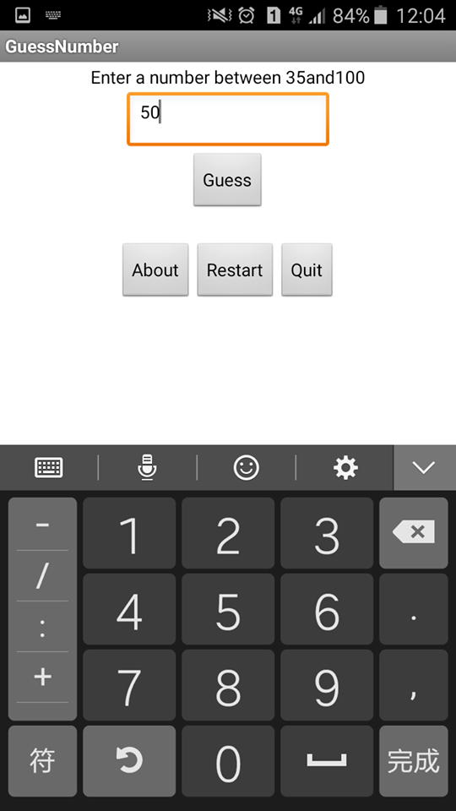
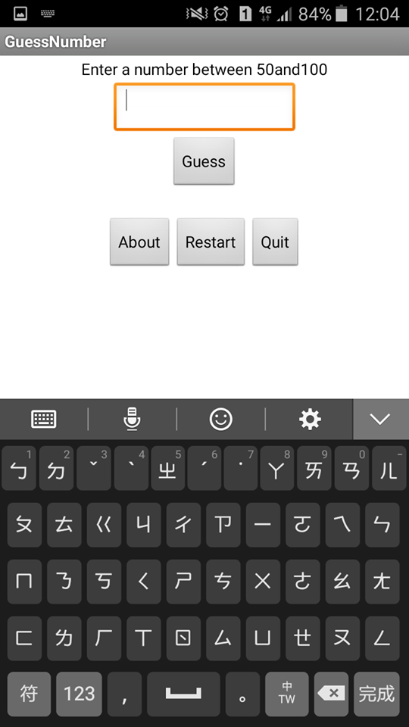
Lab1 Part2(續)
輸入正確範圍內數字後，上方範圍變動

Slide 39
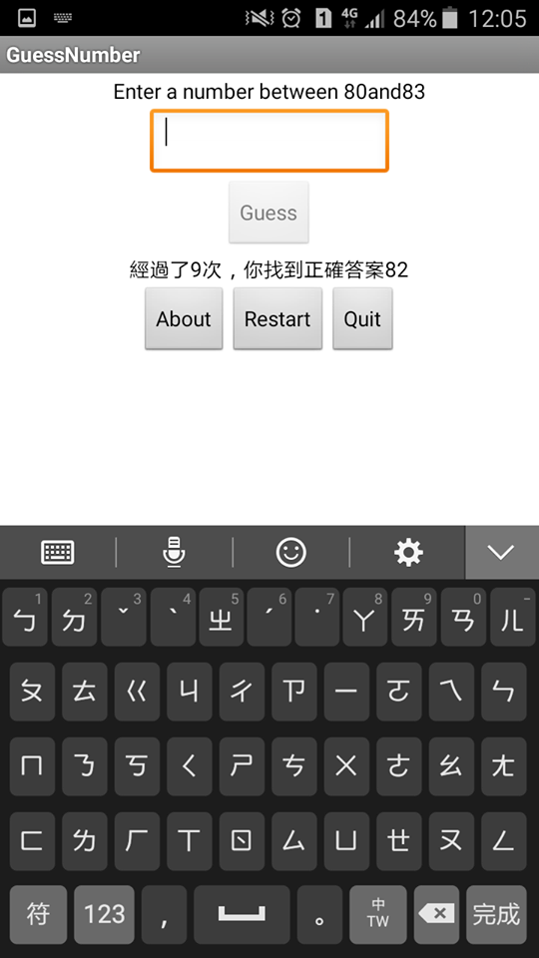
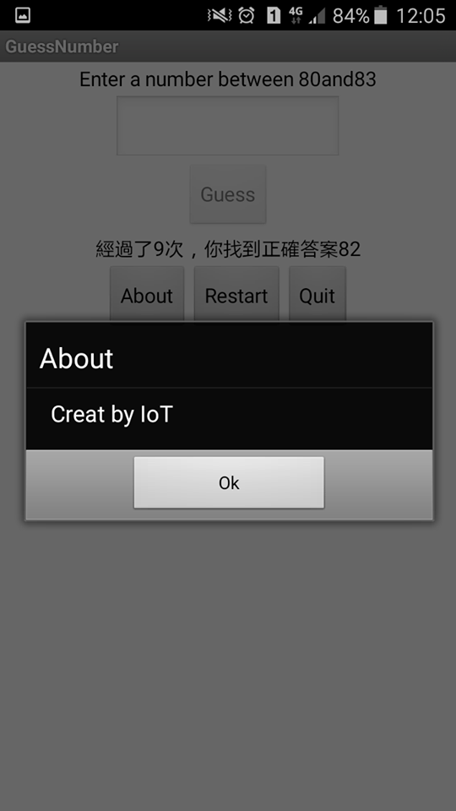
Lab1 Part2(續)
找到正確數字顯示訊息
點選About 開啟Notifier1

